Slide 1

Ανίχνευση Κίνησης DGA-Based Botnet με Μεθόδους Federated Learning
Εθνικό Μετσόβιο Πολυτεχνείο
Σχολή Ηλεκτρολόγων Μηχανικών και Μηχανικών Υπολογιστών
Τομέας Επικοινωνιών, Ηλεκτρονικής και Συστημάτων Πληροφορικής
NETMODE (NETWORK MANAGEMENT & OPTIMAL DESIGN LABORATORY)
Συγγραφή: Γεώργιος Σουλιώτης
Επιβλέπων: Συμεών Παπαβασιλείου
Καθηγητής Ε.Μ.Π.
Συμμετοχή στην Επίβλεψη:
Βασίλης Μάγκλαρης Νίκος Κωστόπουλος
Ομότιμος Καθηγητής Ε.Μ.Π. Υποψήφιος Διδάκτωρ Ε.Μ.Π.

Slide 2

Λέξεις Κλειδιά
Botnet
Domain Generation Algorithm (DGA)
Deep Learning
Federated Learning
Federated Averaging

Slide 3
Περιεχόμενο της Παρουσίασης
01
02
03
Εισαγωγή – Θεωρητικό Υπόβαθρο
Μεθοδολογία – Υλοποίηση Ανιχνευτών
Κίνητρα για Επιστράτευση Τεχνικών Federated Learning
04
05
Πειράματα
Συμπεράσματα και Μελλοντικές Επεκτάσεις

Slide 4
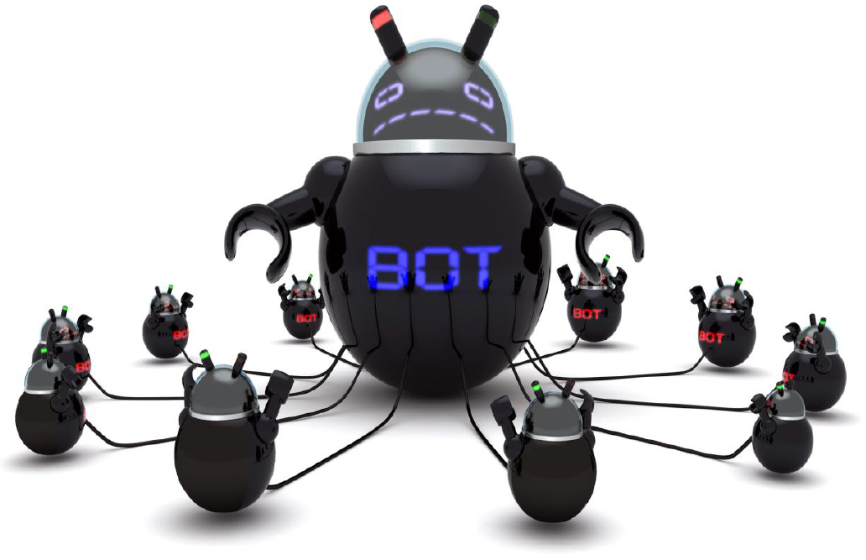
01 Botnets – Domain Generation Algorithms

Slide 5
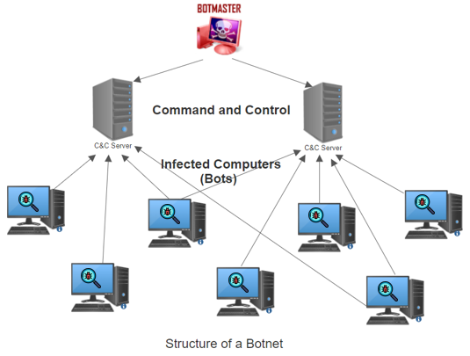

What is a Botnet ?
Botnet: Δίκτυο από bots
Bot: Συσκευή μολυσμένη με κακόβουλο λογισμικό malware και πρόσβαση στο Internet
Botmaster: Ο διαχειριστής του botnet που ελέγχει τα bots με απώτερο σκοπό τη διεκπαιρέωση κυβερνοεπιθέσεων
C&C server: Υποστήριξη του καναλιού επικοινωνίας (μεταφορά εντολών και έλεγχος). Χρησιμοποιούνται από τον botmaster για τον συντονισμό των bots.
Ένα σύγχρονο botnet μπορεί να αποτελείται από εκατοντάδες χιλιάδες ή και εκατομμύρια bots και για τον συντονισμό τους να χρησιμοποιούνται δεκάδες C&C servers.

Slide 6

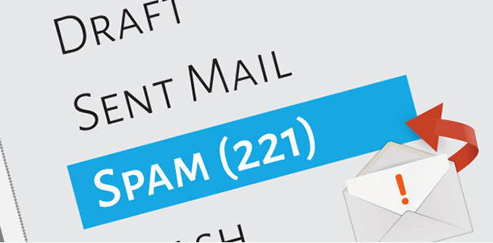
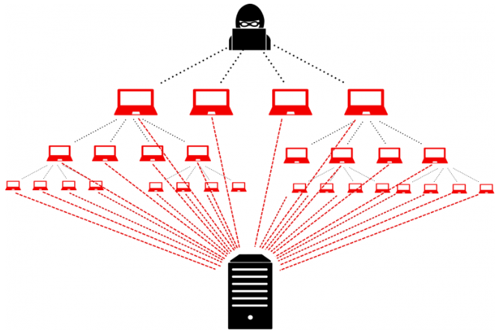


Κακόβουλες Δραστηριότητες Botnet
Υποκλοπή ευαίσθητων προσωπικών δεδομένων (π.χ. passwords)
Aποστολή ανεπιθύμητης αλληλογραφίας (spam)
DDoS attacks
Ransomware
Cryptocurrency mining

Slide 7
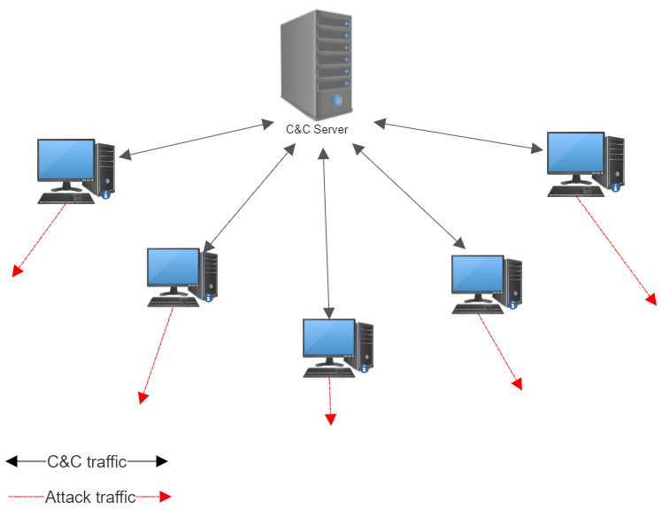
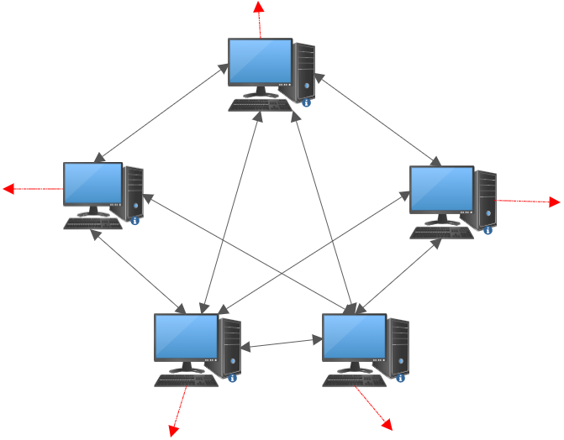

Botnet Structures
Centralized Botnet
Decentralized (P2P) Botnet
Το έργο των C&C servers εκτελείται στα bots καθαυτά με κατανεμημένο τρόπο (π.χ. ο botmaster στέλνει κάποια εντολή σε ένα bot και αυτό αναλαμβάνει να τη γνωστοποιήσει στα γειτονικά bots κοκ).

Slide 8
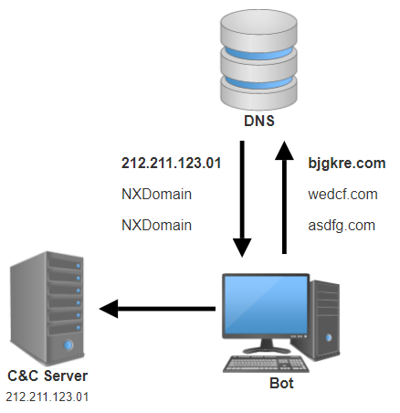
Domain Generation Algorithms (DGAs)
Υλοποίηση δυναμικών Botnet, με δυνατότητα παράκαμψης των παραδοσιακών (στατικών) συστημάτων ασφαλείας που αντιμετώπιζαν τις παλαιότερες γενιές botnet (hardcoded IPs, domain names during malware installation).
Περιοδική εκτέλεση σε όλες τις συσκευές που συμμετέχουν στο botnet ταυτόχρονα.
Λαμβάνουν ως είσοδο ένα seed (π.χ. ημερομηνία, hash code, ακέραιος αριθμός). Το seed το μοιράζονται τα bots και οι C&C και είναι γνωστό μόνο σε αυτούς.
Παράγουν στην έξοδο ένα ψευδοτυχαίο σύνολο από domain names (domain fluxing).
Ένα υποσύνολο από τα παραγόμενα domain names εκχωρείται (π.χ. με αυτόματο και ανώνυμο registration) στους C&C servers.
Κάθε bot στέλνει διαδοχικά DNS queries για τα domain names που παράγονται, μέχρι να λάβει θετική απόκριση και να συνδεθεί στον αντίστοιχο C&C.
Ασύμμετρη επίθεση αφού απαιτείται η γνώση όλων των πιθανών domain names για blacklisting των C&C.

Slide 9
DGA Generation Schemes (based on seed)
Type | DGA Family | Example Domain
Alphanumeric (A) | DirCrypt | vlbqryjd.com
Wordlist (W) | Matsnu | termacceptyear.com
Hashing (H) | MoneroDownloader | b83ed4877eec1997fcc3a.info
Permutation (P) | VolatileCedar | dotnetexplorer.info
Η μορφή των domain names που παράγονται από DGAs συνήθως διαφέρει σημαντικά από τα αντίστοιχα legit domain names. Εξαίρεση αποτελούν οι wordlist-based DGAs οι οποίοι συνενώνουν δύο ή και παραπάνω πραγματικές λέξεις (π.χ. από ένα λεξικό) για να παράγουν domain names.

Slide 10
Άμυνα - Τεχνικές Ανίχνευσης Κίνησης DGA-Based Botnet
Ανασκοπικές (Retrospective): βασίζονται στην ομοιότητα των NXDomain responses που επιστρέφονται σε δύο η περισσότερους hosts. Μολυσμένες συσκευές που ανήκουν στο ίδιο botnet και εκτελούν τον ίδιο DGA, θα λαμβάνουν συχνότερα αποκρίσεις σφάλματος NXDomain (σε σχέση με καλόβουλους hosts που εκτέλεσαν λάθος DNS query λόγω τυπογραφικού) και μάλιστα αυτές θα είναι παρόμοιες μεταξύ τους με μεγάλη πιθανότητα.
Σύμφωνα με τους Krishnan et al. εμφανίζουν:
Σημαντικές χρονικές καθυστερήσεις κατά την ανίνευση (μη επιθυμητό για real time εφαρμογή, ο C&C μπορεί να έχει αλλάξει domain name πριν την ανίχνευση).
Ιδανικά πρέπει να εκτελούνται προβλέψεις σε πραγματικό χρόνο, σε επίπεδο μεμονωμένων domain names.
2) Πραγματικού χρόνου (Real time): ανίχνευση DGA domain names αποκλειστικά με πληροφορίες από τη μορφή των ονομάτων καθαυτών.
[1]

Slide 11
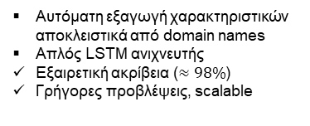
Ανίχνευση σε Πραγματικό Χρόνο
Με Αυτόματη Eξαγωγή Χαρακτηριστικών (Deep Learning)
Εξοικονόμηση χρόνου, διατήρηση γενίκευσης, βελτιωμένη ακρίβεια
Woodbridge et al. (2016) [2]
Αυτόματη εξαγωγή χαρακτηριστικών αποκλειστικά από domain names
Απλός LSTM ανιχνευτής
Εξαιρετική ακρίβεια ($≈98\%$)
Γρήγορες προβλέψεις, scalable
Yu et al. (2017) [3]
Βελτίωση του LSTM του Woodbridge
Σύγκριση LSTM με CNN (LSTM καλύτερο)
Αξιολόγηση σε πραγματικό traffic
TPR - FPR Trade-off
Curtin et al. (2019) [4]
Βαθμολογία smashword
LSTM ανιχνευτής
Βελτιωμένη ανίχνευση wordlist-based DGA
Περιορισμοί (Yu et al.)
Αδυναμία ανίχνευσης wordlist-based DGA (σε κάποιες περιπτώσεις η ακρίβεια πλησιάζει στο 0%)

Slide 12

02 Υλοποίηση Μοντέλων - Ανιχνευτών

Slide 13
Υλοποίηση Μοντέλων – Ανιχνευτών DGA Κίνησης
Εμπνεόμενοι από τη μελέτη των Yu et al. εξετάσαμε τα μοντέλα που ανέπτυξαν (CNN, LSTM) και προτείναμε κάποιες βελτιώσεις πάνω σε αυτά. Επιπλέον δοκιμάζουμε ένα τρίτο μοντέλο (Bidirectional LSTM) το οποίο αποτελεί μια επέκταση του απλού LSTM.
Επομένως μελετούμε 3 μοντέλα:
Convolutional Neural Network (CNN)
Long Short Term Memory Network (LSTM)
Bidirectional LSTM
Δυαδικοί (Legit / DGA) ανιχνευτές που εκτελούν προβλέψεις σε πραγματικό χρόνο και σε επίπεδο domain name.

Slide 14
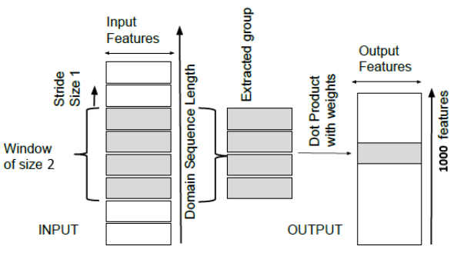
A. Convolutional Neural Network (CNN)
Χρήση φίλτρων (kernels) για την ανίχνευση μοτίβων. Παραδοσιακά για επεξεργασία εικόνας και video. Συνίσταται για grid-like τοπολογίες, όπως για παράδειγμα το δισδιάστατο πλέγμα των pixels που συνθέτουν μια εικόνα. Όμως αποδίδει και για επεξεργασία κειμένου, όπως ο εντοπισμός DGA domain names.
Σε κάθε μετακίνηση (βήμα κύλισης - stride) ενός kernel:
εσωτερικό γινόμενο του kernel και της αντίστοιχης επικαλυπτόμενης υπακολουθίας
έξοδος που αναπαριστά μια ενεργοποίηση χάρτη, δηλαδή μια περιοχή της συμβολοσειράς όπου ανακαλύφθηκε ένα καινούριο χαρακτηριστικό
4
Feature extraction process of the 1D convolutional layer [8]

Slide 15
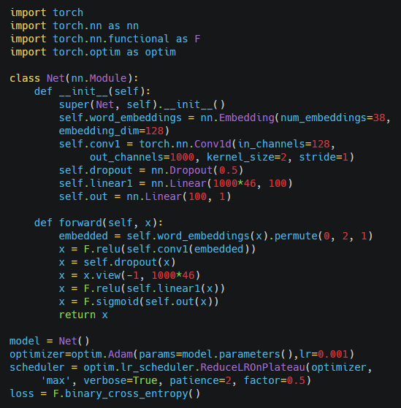
B. Convolutional Neural Network (CNN)
Μονοδιάστατο (Conv1D) συνελικτικό στρώμα.
Βήμα κύλισης (stride) 1
1000 kernels μήκους 2 ανιχνεύουν bigrams στα domain names.
Διαφορές με το μοντέλο των Yu et al. :
Αναπαράσταση των domain names με τους 37 επιτρεπόμενα χαρακτήρες (+1 για το padding) και όχι με τα 256 ASCII
Αντί για σταθερή μείωση του learning rate σε κάθε γύρο εκπαίδευσης, το υποδιπλασιάζουμε μόνο όταν δεν έχουμε βελτίωση στην ακρίβεια για παραπάνω από 2 γύρους (αύξηση ακρίβειας κατά 0.20% σε όλα τα μοντέλα)
Trainable params: 4.862.193
Memory Requirements: 19.30 ΜΒ

Slide 16
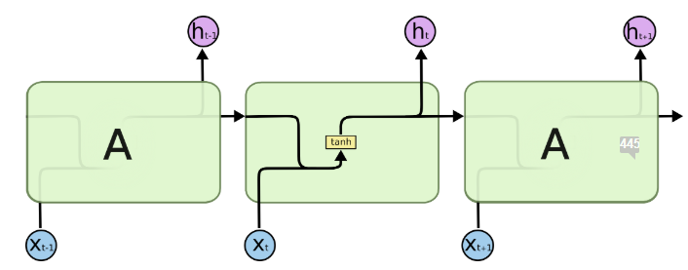
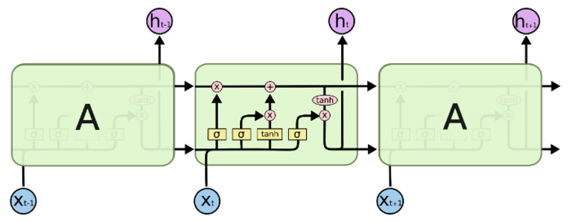
A. Long Short Term Memory Network (LSTM)
Recursive Neural Network (RNN) έχουν χρησιμοποιηθεί για επεξεργασία κειμένου
Έξοδος εξαρτόμενη από την είσοδο και από προηγούμενες ενεργοποιήσεις.
Χάρτης συνδυασμών για κάθε ακολουθία (domain name) για την ανίχνευση των εξαρτήσεων μεταξύ μεμονωμένων χαρακτήρων μιας ακολουθίας
Vanishing gradient / exploding gradient, λόγω μακρών αλυσιδωτών αναδρομών
LSTM ειδική περίπτωση RNN
Υποστήριξη μεγαλύτερων ακολουθιών
Περιέχει επιπλέον κελί μνήμης (read, write, reset) για την προσωρινή αποθήκευση εξαρτήσεων χαρακτήρων για την εξαγωγή χαρακτηριστικών που βοηθούν στην κατηγοριοποίηση
Γενίκευση εξαγωγής χαρακτηριστικών με N-grams (ανιχνεύει ταυτόχρονα bigrams, 3-grams, 4-grams κλπ.)
https://colah.github.io/posts/2015-08-Understanding-LSTMs/

Slide 17
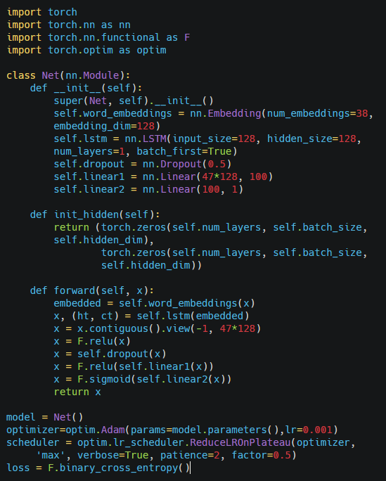
B. Long Short Term Memory Network (LSTM)
Trainable params: 738.889
Memory Requirements: 2.89 ΜΒ

Slide 18
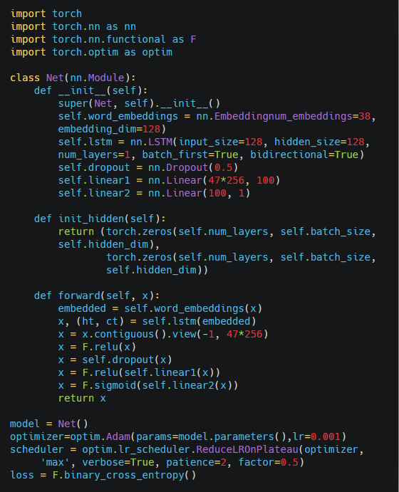
Bidirectional LSTM
Επέκταση του LSTM (2 LSTM σε στοίβα):
Forward LSTM
Backward LSTM
Προσπέλαση ακολουθίας και από τις 2 κατευθύνσεις
Υπολογισμός παρελθοντικών (forward) και μελλοντικών εξαρτήσεων (backward)
Υψηλότερη ακρίβεια και καλύτερη γενίκευση
Trainable params: 1.472.585
Memory Requirements: 5.69 ΜΒ

Slide 19


03 Motivations for Federated Learning

Slide 20
Ανάγκη για Συνεργατική Εκπαίδευση Μοντέλων
01
04
Απόδοση Deep Learning μοντέλων εξαρτημένη από την ποιότητα του training dataset
Συχνή τροποποίηση
γνωστών DGA και αλλαγή του σχήματος παραγωγής
02
05
Η εξάρθρωση DGA
botnet απαιτεί τεράστιο όγκο δεδομένων και τη συνεργασία πολλών οργανισμών
Training datasets:
Reverse-engineering
Public projects
03
06
Conficker botnet (50.000 domain names ανά μέρα, 113 TLDs)
Συνεργασία 30 οργανισμών (και ICANN) [5]
Εμφάνιση νέων DGA Ανεπαρκή δεδομένα

Slide 21


Εμπορικός ανταγωνισμός
01
Data Confidentiality
02
Αποτρεπτικοί Παράγοντες Συνεργασίας

Slide 22
Federated Learning
Ο όρος προτάθηκε το 2016 από τους McMahan et al. [6]
Ορισμός
Καινούρια αρχιτεκτονική κατανεμημένης μηχανικής μάθησης, όπου πολλοί clients εκπαιδεύουν συνεργατικά ένα μοντέλο υπό την ενορχήστρωση ενός κεντρικού aggregating server. (π.χ. Google Gboard – 2018 [7])
Δεδομένα αποκεντρωμένα και προστατευμένα (αποθηκευμένα τοπικά καθ’ όλη τη διάρκεια της εκπαίδευσης)
Τα μόνα δεδομένα που ανταλλάσσονται είναι τα τοπικά μοντέλα καθαυτά (παράμετροι τοπικών μοντέλων), προκειμένου να συμψηφιστούν σε έναν κεντρικό aggregating server.
Πλεονεκτήματα
Διασφάλιση της ιδιωτικότητας των δεδομένων που χρησιμοποιούνται για την εκπαίδευση
Ελαχιστοποίηση του κόστους επικοινωνίας που προκύπτει από τη μεταφορά των δεδομένων στο Distributed
Deep Learning.
Περιορισμοί
Ετερογένεια των δεδομένων (IID / Non-IID data)
Ετερογένεια των clients - strugglers (clients που αδυνατούν να στείλουν εγκαίρως τα τοπικά
τους μοντέλα στον aggregating server, συνήθως λόγου αυξημένου φόρτου εργασίας)

Slide 23
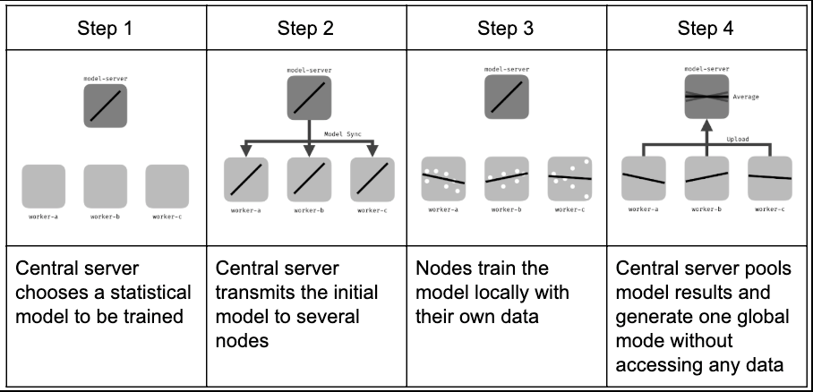
Κύκλος Ζωής Federated Learning
https://en.wikipedia.org/wiki/Federated_learning

Slide 24
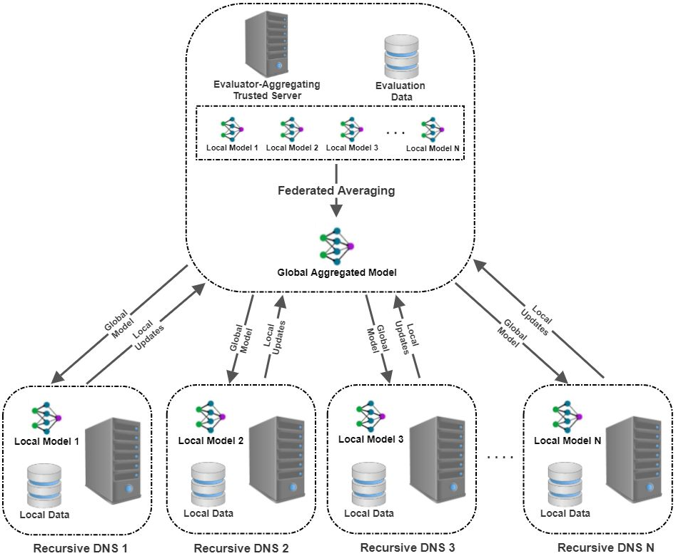
Συνεργατική Καταπολέμηση DGA-Based Botnet
Εγκατάσταση μοντέλων σε recursive DNS:
Αποκοπή κακόβουλης κίνησης DGA στα πρώτα στάδια ζωής της (domain fluxing)
Αποκοπή κακόβουλης κίνησης πριν προωθηθεί στα ανώτερα στρώματα ιεραρχίας DNS.
Federated Averaging
Ο αλγόριθμος που χρησιμοποιείται παραδοσιακά για τον συμψηφισμό των τοπικών μοντέλων.
Πολύ απλός αλγόριθμος
Το νέο γενικό μοντέλο προκύπτει από τον υπολογισμό του σταθμισμένου μέσου όρου των αντίστοιχων παραμέτρων των τοπικών μοντέλων. Ως συντελεστής βαρύτητας χρησιμοποιείται ο λόγος του αριθμού των domain names που διαθέτει κάθε client προς το συνολικό αριθμό των domain names που χρησιμοποιούνται για την εκπαίδευση.

Slide 25
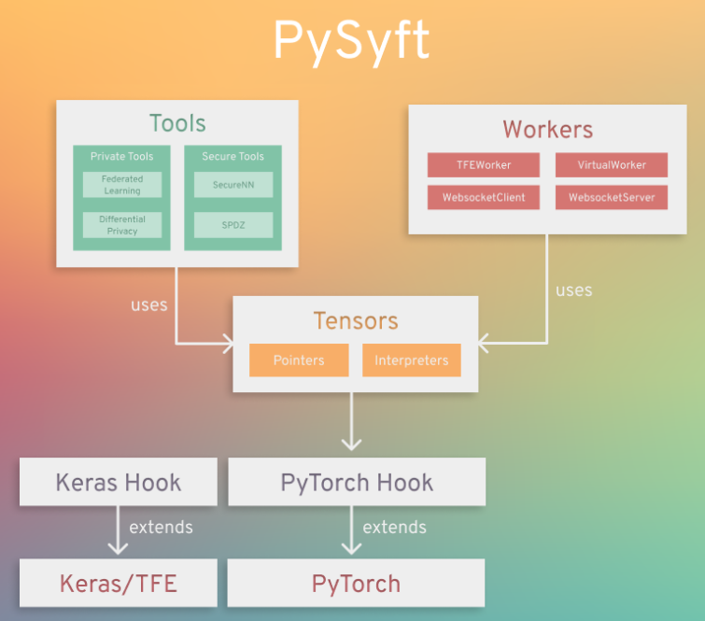
Frameworks for Federated Learning
Για τη μελέτη και την υλοποίηση πειραματικών σεναρίων Federated Learning:
PySyft (https://github.com/OpenMined/PySyft)
Extension of PyTorch
Ευρεία συλλογή εργαλείων
Εξαιρετικά ενεργό community
Απλός, κατανοητός και λειτουργικός κώδικας

Slide 26
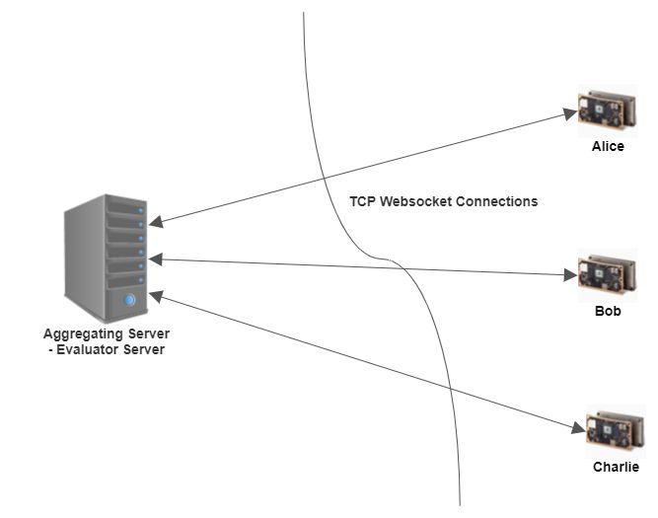
Πειραματική Διάταξη Federated Learning
PySyft version 0.2.4
3 virtual clients (Alice, Bob, Charlie) και 1 aggregating server
1 ξεχωριστή διεργασία για κάθε έναν στο ίδιο μηχάνημα (AMD Ryzen 5 3400G – Ubuntu 18.04)
Επικοινωνία μέσω αμφίδρομων TCP websocket connections
Εκτέλεση setup για τη διαμέριση του dataset στους 3 clients με τρόπο που εμείς ορίζουμε

Slide 27

04 Πειράματα και Αποτελέσματα

Slide 28
Περίληψη της Ενότητας
01
02
03
Περιγραφή training και testing dataset
Ανάλυση της απόδοσης των μοντέλων σε Non-Federated περιβάλλον εκπαίδευσης
Μελέτη της συμπεριφοράς και της απόδοσης των μοντέλων μας σε περιβάλλον εκπαίδευσης Federated Learning
04
05
Η αρνητική επίδραση της ετερογένειας των δεδομένων των clients στην ακρίβεια του τελικού γενικού μοντέλου και μια πρόταση για τον περιορισμό της, μέσω της αύξησης της συχνότητας εκτέλεσης FedAvg ανά εποχή
Το κέρδος των clients από τη συμμετοχή τους στο πειραματικό συνεργατικό περιβάλλον Federated Learning που υλοποιήσαμε

Slide 29
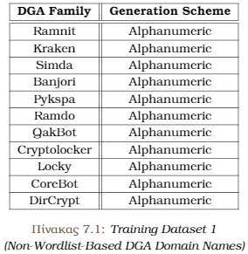
Training Datasets
Διαμερίζουμε τα training dataset ως εξής:
80% training-set
20% validation-set (έλεγχος ακρίβειας, ταχύτητας σύγκλισης κ.λ.π. κατά την εκπαίδευση, ώστε να προσαρμόζονται κατάλληλα διάφοροι παράμετροι όπως το learning rate)
Training Dataset 1
Συμπεριλαμβάνει μόνο Non-wordlist
DGAs
To training dataset 1 αποτελείται από 220.000 examples (domain names):
110.000 legit domain names από Alexa Top 1 Million (τα πιο δημοφιλή)
110.000 DGA domain names από την εκτέλεση 11 DGA (10.000 domain names για τον καθένα)
Διαθέσιμο στο GitHub repository:
https://github.com/cckuailong/DgaDetect

Slide 30
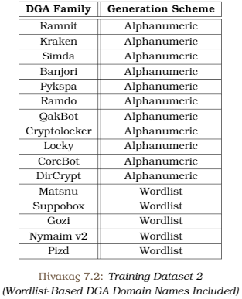
Training Dataset 2
Συμπεριλαμβάνει επιπλέον και wordlist-based DGAs
Το training dataset 2 αποτελείται από τις εγγραφές του πρώτου αλλά έχει εμπλουτιστεί με επιπλέον 100.000 domain names (συνολικά 320.000):
50.000 legit, τα αμέσως πιο δημοφιλή
50.000 από την εκτέλεση 5 wordlist-based DGA (10.000 domain names για τον καθένα)
Οι DGAs που εκτελούνται είναι διαθέσιμοι στο GitHub repository:
https://github.com/baderj/domain_generation_algorithms

Slide 31
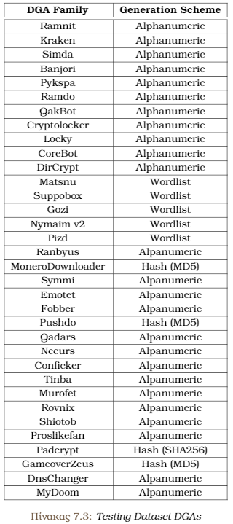
Testing Dataset
Αποτελείται από 918.000 examples (domain names):
459.000 legit προερχόμενα από την Alexa (διαφορετικά από αυτά που χρησιμοποιούνται στα training datasets)
459.000 από την εκτέλεση 34 DGA (13.500 για τον καθένα)
Εμπλουτίσαμε το ήδη υπάρχον dataset (https://github.com/chrmor/DGA_domains_dataset) από το Netlab Opendata Project (https://data.netlab.360.com/dga/) με 9 επιπλέον DGAs.
18 DGAs δεν έχουν συμπεριληφθεί στα training datasets. Αξιολογούμε έτσι τη δυνατότητα των ανιχνευτών μας να ανακαλύπτουν νεοεμφανιζόμενους DGAs.
Για τους υπόλοιπους (που συμπεριλαμβάνονται στα training datasets) χρησιμοποιούνται διαφορετικά seeds

Slide 32
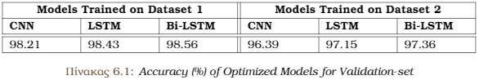
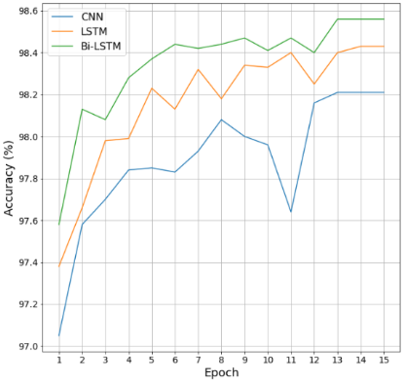
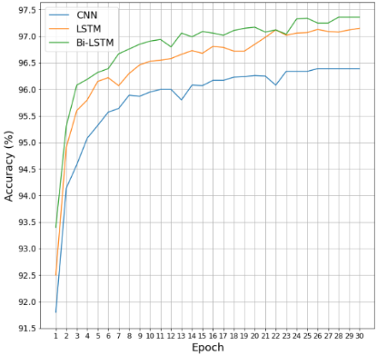
Απόδοση των Μοντέλων σε Non-Federated Learning
Validation-set Accuracy (%): Models Trained on Non-Wordlist-Based DGAs Dataset
Validation-set Accuracy (%): Models Trained on Dataset with Wordlist-Based DGA Domain Names Included

Slide 33
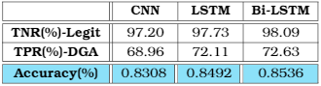
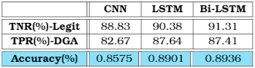
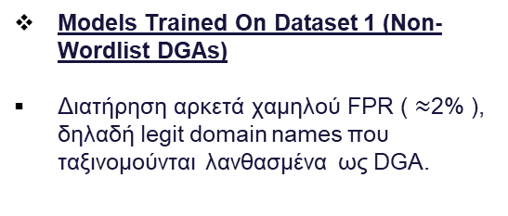
Αξιολόγηση πάνω στο Testing Dataset
TNR (True Negative Rate): Αναφέρεται στο ποσοστό των επιτυχών προβλέψεων που αφορούν τα Legit domain names. Περιγράφει δηλαδή το ποσοστό των Legit domain names που ταξινομήθηκαν σωστά, ως Legit.
TPR (True Positive Rate): Αναφέρεται στο ποσοστό των επιτυχών προβλέψεων που αφορούν τα DGA domain names. Περιγράφει δηλαδή το ποσοστό των DGA domain names που ταξινομήθηκαν σωστά, ως DGA.
Models Trained On Dataset 1 (Non-Wordlist DGAs)
Διατήρηση αρκετά χαμηλού FPR ( $≈$2% ), δηλαδή legit domain names που ταξινομούνται λανθασμένα ως DGA.
Models Trained On Dataset 2 (Wordlist-Based DGAs Included)
Αύξηση TPR κατά 15%, δηλαδή επιτυχώς ανιχνευμένων DGA domain names
FPR προσεγγίζει το 10% (δεν συνίσταται για real-time αποκοπή κακόβουλης κίνησης)

Slide 34
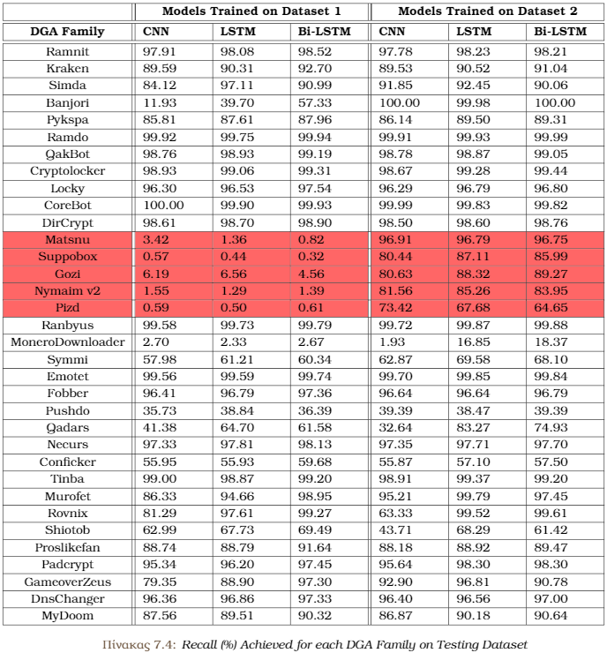
Models trained on dataset 1 (μόνο Non-wordlist DGAs)
αισθητό το πρόβλημα της αδυναμίας ανίχνευσης wordlist-based DGAs
Γενικά TPR > 98% για τους 11 DGAs που συμπεριλαμβάνονται στο training, παρά τα διαφορετικά seeds. Εξαίρεση ο banjori.
Models trained on dataset 2 (συμπεριλαμβάνει και wordlist-based DGAs)
Γενικά TPR > 85% για wordlist-based DGAs
Βελτιωμένη ανίχνευση αγνώστων DGA (καλύτερο generalization)

Slide 35
Εκπαίδευση των Μοντέλων με Federated Learning
Πριν εξετάσουμε το κέρδος των clients από τη συμμετοχή τους στο συνεργατικό περιβάλλον εκπαίδευσης που προτείνουμε, θα προσπαθήσουμε να βελτιώσουμε όσο γίνεται τις συνθήκες εκπαίδευσης.
Για αυτό μελετούμε πώς η αύξηση της συχνότητας συμψηφισμού (ανά batches) με FedAvg περιορίζει την αρνητική επίδραση της ετερογένειας των δεδομένων των clients (βελτίωση της ακρίβειας των μοντέλων μας):
FedAvg ανά εποχή (πλήρης γύρος εκπαίδευσης πάνω σε όλα τα δεδομένα του client): Κάθε client εκπαιδεύει το τοπικό του μοντέλο πάνω σε όλα τα δεδομένα που διαθέτει και μόλις αυτά εξαντληθούν στέλνει το μοντέλο στον aggregating server για να συμψηφιστεί.
FedAvg ανά 200 Batches: Κάθε client εκπαιδεύει το τοπικό του μοντέλο πάνω στα πρώτα 200 batches (64 domain names per batch) και στέλνει το μοντέλο του στον aggregating server για συμψηφισμό. Ο aggregating server επιστρέφει στον client το νέο γενικό μοντέλο και αυτός το εκπαιδεύει στα επόμενα 200 batches, μέχρι να εξαντληθούν όλα τα δεδομένα και να μεταβούμε στην επόμενη εποχή.
Για χάρη του πειράματος θεωρούμε την παρακάτω κατανομή των δεδομένων, όπου κάθε client διαθέτει domain names για συγκεκριμένους μόνο DGAs:
Training Dataset 1 (Non-Wordlist DGAs)
Alice: ramnit, kraken, simda
Bob: banjori, pykspa, ramdo, qakbot, cryptolocker
Charlie: locky, corebot, dircrypt
Training Dataset 2
Alice: ramnit, kraken, simda, nymaim, pizd
Bob: banjori, pykspa, ramdo, qakbot, cryptolocker, gozi
Charlie: locky, corebot, dircrypt, matsnu, suppobox

Slide 36
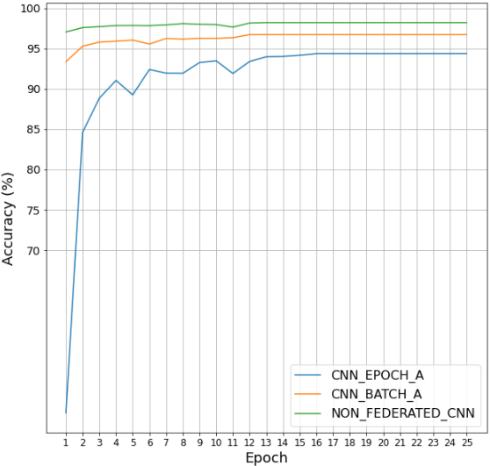
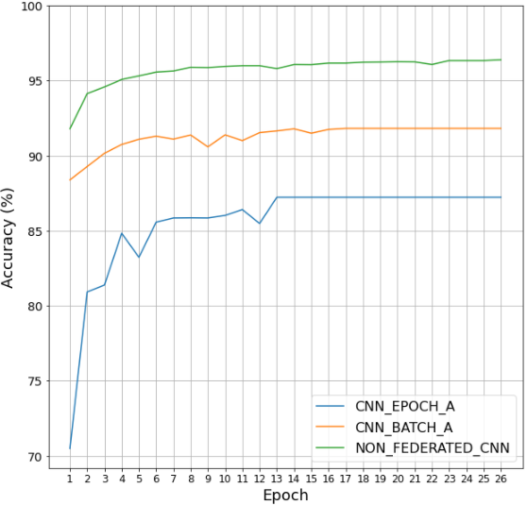
CNN: Per Epoch FedAvg VS Per 200 Batches FedAvg
Validation-set Accuracy (%): CNN Trained on Non-Wordlist-Based DGAs Training Dataset 1
Validation-set Accuracy (%): CNN Trained on Training Dataset 2 (Wordlist-Based DGAs Included)
Απόκλιση από την ακρίβεια του Non-Federated μοντέλου:
FedAvg ανά Εποχή: απόκλιση 3.85%
FedAvg ανά 200 Batches: απόκλιση 1.50% (σημαντική βελτίωση)
Απόκλιση από την ακρίβεια του Non-Federated μοντέλου:
FedAvg ανά Εποχή: απόκλιση 9.85%
FedAvg ανά 200 Batches: απόκλιση 4.56% (σημαντική βελτίωση)

Slide 37
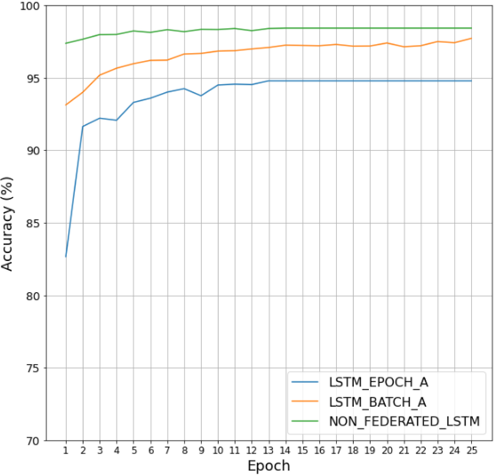
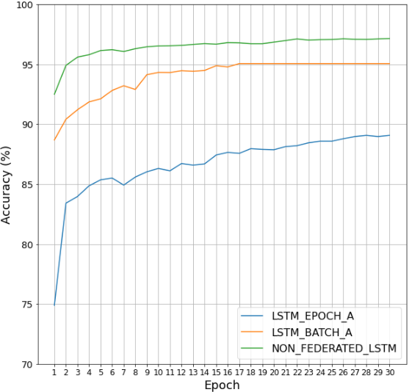
LSTM: Per Epoch FedAvg VS Per 200 Batches FedAvg
Validation-set Accuracy (%): LSTM Trained on Non-Wordlist-Based DGAs Training Dataset 1
Validation-set Accuracy (%): LSTM Trained on Training Dataset 2 (Wordlist-Based DGAs Included)
Απόκλιση από την ακρίβεια του Non-Federated μοντέλου:
FedAvg ανά Εποχή: απόκλιση 3.64%
FedAvg ανά 200 Batches: απόκλιση 0.71% (σημαντική βελτίωση)
Απόκλιση από την ακρίβεια του Non-Federated μοντέλου:
FedAvg ανά Εποχή: απόκλιση 8.08%
FedAvg ανά 200 Batches: απόκλιση 2.09% (σημαντική βελτίωση)

Slide 38
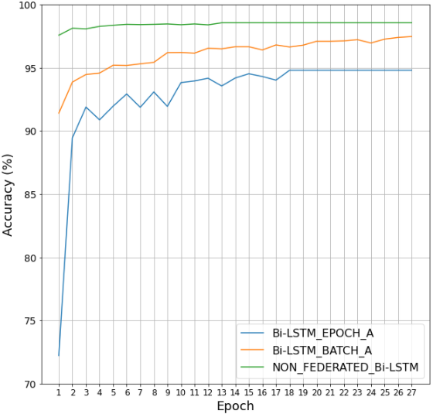
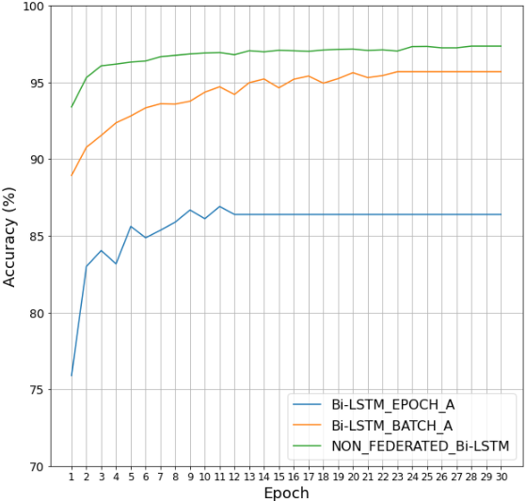
Bi-LSTM: Per Epoch FedAvg VS Per 200 Batches FedAvg
Validation-set Accuracy (%): Bi-LSTM Trained on Non-Wordlist-Based DGAs Training Dataset 1
Validation-set Accuracy (%): Bi-LSTM Trained on Training Dataset 2 (Wordlist-Based DGAs Included)
Απόκλιση από την ακρίβεια του Non-Federated μοντέλου:
FedAvg ανά Εποχή: απόκλιση 3.76%
FedAvg ανά 200 Batches: απόκλιση 1.09% (σημαντική βελτίωση)
Απόκλιση από την ακρίβεια του Non-Federated μοντέλου:
FedAvg ανά Εποχή: απόκλιση 10.75%
FedAvg ανά 200 Batches: απόκλιση 0.89% (σημαντική βελτίωση)

Slide 39
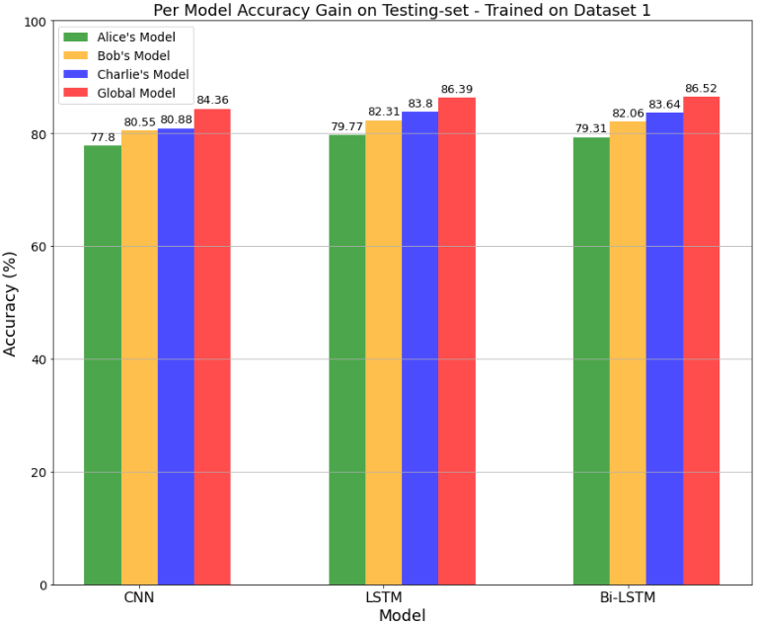
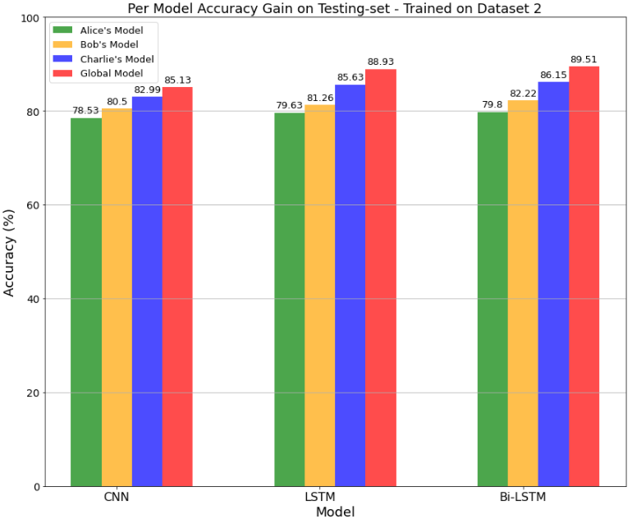
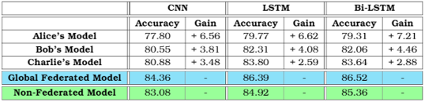
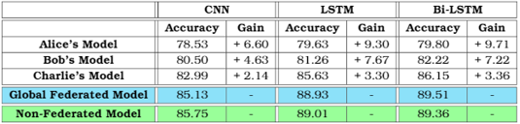
Federated Learning: Accuracy Improvement (%) of Local Models Trained On Dataset 1 (Non-Wordlist-Based DGAs)
Federated Learning: Accuracy Improvement (%) of Local Models Trained On Dataset 2 (Wordlist-Based DGAs Included)

Slide 40

05
Conclusions and Future Work

Slide 41
Συμπεράσματα (A)
Εκπαίδευση με Federated Learning:
Συνεργατική εκπαίδευση ενισχυμένων και όσο γίνεται πιο ενημερωμένων μοντέλων - ανιχνευτών κακόβουλης κίνησης DGA
Διατήρηση του απορρήτου των δεδομένων με τα οποία συμβάλλει κάθε client
Μείωση κόστους επικοινωνίας και καθυστερήσεων (από τη μεταφορά των δεδομένων που εκλείπει εδώ)
01
Σε σχέση με το ιδανικό σενάριο εκπαίδευσης, όπου όλα τα δεδομένα που χρησιμοποιούνται για την εκπαίδευση βρίσκονται συγκεντρωμένα σε έναν κεντρικό server, το Federated Learning παρουσιάζει μια απόκλιση από τη βέλτιστη ακρίβεια που οφείλεται μεταξύ άλλων στην ετερογένεια των δεδομένων των clients.
02
Μπορούμε να περιορίσουμε δραστικά την αρνητική αυτή επίδραση, αυξάνοντας τη συχνότητα συμψηφισμού ανά εποχή εκπαίδευσης, με αποτέλεσμα τα μοντέλα που εκπαιδεύονται με Federated Learning να συγκλίνουν σημαντικά με τα αντίστοιχα ιδανικά.
03
Όταν συμπεριλαμβάνουμε wordlist-based DGAs στην εκπαίδευση, αυξάνεται η βελτίωση σε ακρίβεια και πιο συγκεκριμένα σε TPR. Η βελτίωση αυτή όμως συνοδεύεται και με αύξηση του FPR καθιστώντας τους ανιχνευτές ακατάλληλους για real-time αποκοπή κίνησης.

Slide 42
Συμπεράσματα (B)
04
Από τα μοντέλα που εξετάσαμε, το μοντέλο CNN φαίνεται να υστερεί από κάθε άποψη σε σχέση με τα άλλα δύο.
05
Το απλό LSTM έχει τις μικρότερες απαιτήσεις σε μνήμη (μείωση κόστους επικοινωνίας στο Federated Learning και μείωση χρόνου εκπαίδευσης) και εκτελεί τις πιο γρήγορες προβλέψεις (σημαντικό για recursive DNS).
06
Το Bidirectional LSTM πετυχαίνει τη μεγαλύτερη ακρίβεια και υπερτερεί ελάχιστα στην ανίχνευση DGA domain names. Έχει όμως και μεγαλύτερο κόστος σε μνήμη, ενώ η εκπαίδευση του παίρνει περισσότερο χρόνο, λόγω των αυξημένων trainable parameters.
07
Προτείνεται η χρήση LSTM για εντοπισμό κακόβουλων ονομάτων σε πραγματικό χρόνο και η χρήση Bidirectional LSTM σε διαφορετική περίπτωση.

Slide 43
Μελλοντικές Επεκτάσεις
Εναλλακτικές του Federated Averaging (ενισχυμένοι αλγόριθμοι συμψηφισμού)
FedProx (Li et al. 2019 [10]): τροποποίηση του Federated Averaging για την καταπολέμηση της ετερογένειας των clients (https://github.com/litian96/FedProx)
Federated Matching (Wang et al. 2020 [11]): καινούριος αλγόριθμος συμψηφισμού για την καταπολέμηση της ετερογένειας των δεδομένων (https://github.com/IBM/FedMA)
Decentralized Federated Learning
αποδοτικότερη χρήση του bandwidth του δικτύου
Οι Lalitha et al. [9] πρότειναν:
Κάθε client εκπαιδεύει τοπικά το μοντέλο του πάνω στα δεδομένα που διαθέτει και μετά συμψηφίζει το μοντέλο αυτό με των γειτονικών clients που απέχουν 1 hop (τακτική gossip).
Ενδιαφέρουσα θα ήταν η μελέτη για διατήρηση της αξιοπιστίας ενός τέτοιου συστήματος εκπαίδευσης με την τεχνολογία Blockchain

Slide 44



Slide 45
RESOURCES
[1] S. Krishnan, T. Taylor, F. Monrose and J. McHugh. Crossing the threshold: Detecting network malfeasance via sequential hypothesis testing. 43rd Annual IEEE/IFIP International Conference on Dependable Systems and Networks (DSN), 2013.
[2] Jonathan Woodbridge, Hyrum S. Anderson, Anjum Ahuja and Daniel Grant. Predicting Domain Generation Algorithms with Long Short-Term Memory Networks, Endgame Inc., 2016. arXiv:1611.00791 [cs.CR] https://arxiv.org/abs/1611.00791.
[3] Bin Yu, Daniel L. Gray, Jie Pan, Martine De Cock and Anderson C. A. Nascimento. Inline DGA Detection with Deep Networks. 2017 IEEE International Conference on Data Mining Workshops, 2017.
[4] R. R. Curtin, A. B. Gardner, S. Grzonkowski, A. Kleymenov and A. Mosquera. Detecting DGA domains with recurrent neural networks and side information. 14th International Conference on Availability, Reliability and Security (ARES 2019), 2019.
[5] Conficker Working Group. Conficker Working Group: Lessons Learned, Conficker Working Group, 2011. http://docplayer.net/16497189-Conficker-working-grouplessons learned.html.
[6] H. B. McMahan, E. Moore, D. Ramage, S. Hampson and B. A. Arcas. Communication efficient learning of deep networks from decentralized data. In Proc. of the 20th International Conference on Artificial Intelligence and Statistics, 2016.
[7] T. Yang, G. Andrew, H. E. Haicheng Sun, W. Li, N. Kong, D. Ramage and F. Beaufays. APPLIED FEDERATED LEARNING: IMPROVING GOOGLE KEYBOARD QUERY SUGGESTIONS, Google LLC, 2018. https://arxiv.org/abs/1812.02903.
[8] Catania, Carlos & García, Sebastián & Torres, Pablo. (2018). An Analysis of Convolutional Neural Networksfor detecting DGA. 10.13140/RG.2.2.11771.16165.
[9] Osman Kilinc Yongxi Lu Tara Javidi Anusha Lalitha, Xinghan Wang and Farinaz Koushanfar. Decentralized Bayesian Learning over Graphs, Department of ElectricalComputer Engineering, University of California, San Diego, USA, 2019.https://arxiv.org/abs/1905.10466.
[10] T. Li, A. Kumar, S. M. Zaheer, M. Sanjabi, A. Talwalkar and V. Smith. Federated Optimization in Heterogeneous Networks. In Proc. of the 3rd MLSys Conference, 2019.
[11] Hongyi Wang, Mikhail Yurochkin, Yuekai Sun, Dimitris Papailiopoulos and Yasaman Khazaeni. Federated Learning with Matched Averaging. In Proc. of the 38th Annual IEEE International Conference on Computer Communications (INFOCOM 2019), 2019.

